Slide 1
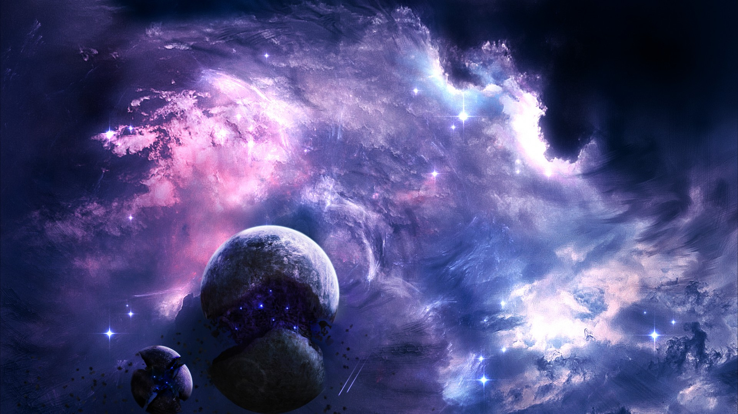
Alien Blast: The Cosmic War
Készítők: Tófalvi Zalán, Szemethy Levente, Tompos Gergő

Slide 2
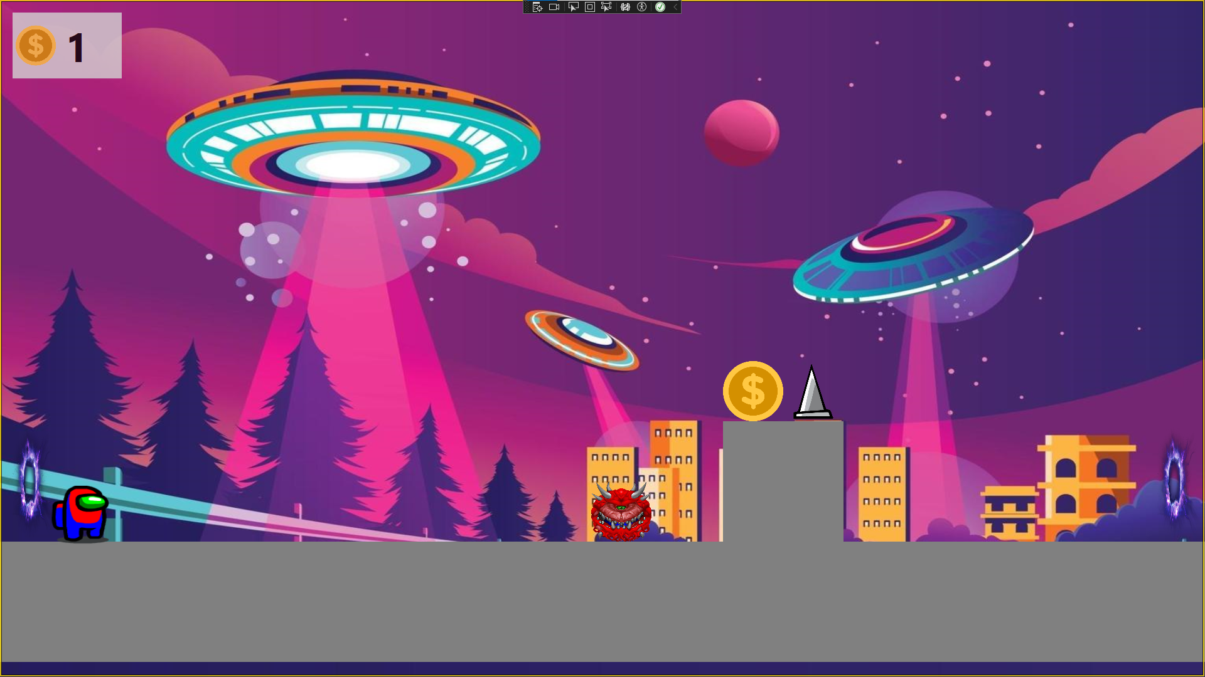
Játék bemutatása
Tartalom:
A játék egy izgalmas űrkaland, ahol egy bátor űrhajóst irányítasz.
Célod, hogy betörj egy idegen űrlények által uralt hatalmas hajóra, és legyőzd az ellenségeket.
A játék folyamatosan nehezedik, és a végén a megkapjuk az elért pontszámunkat ami a felszedett érmékből és a halálok számából jön ki.

Slide 3
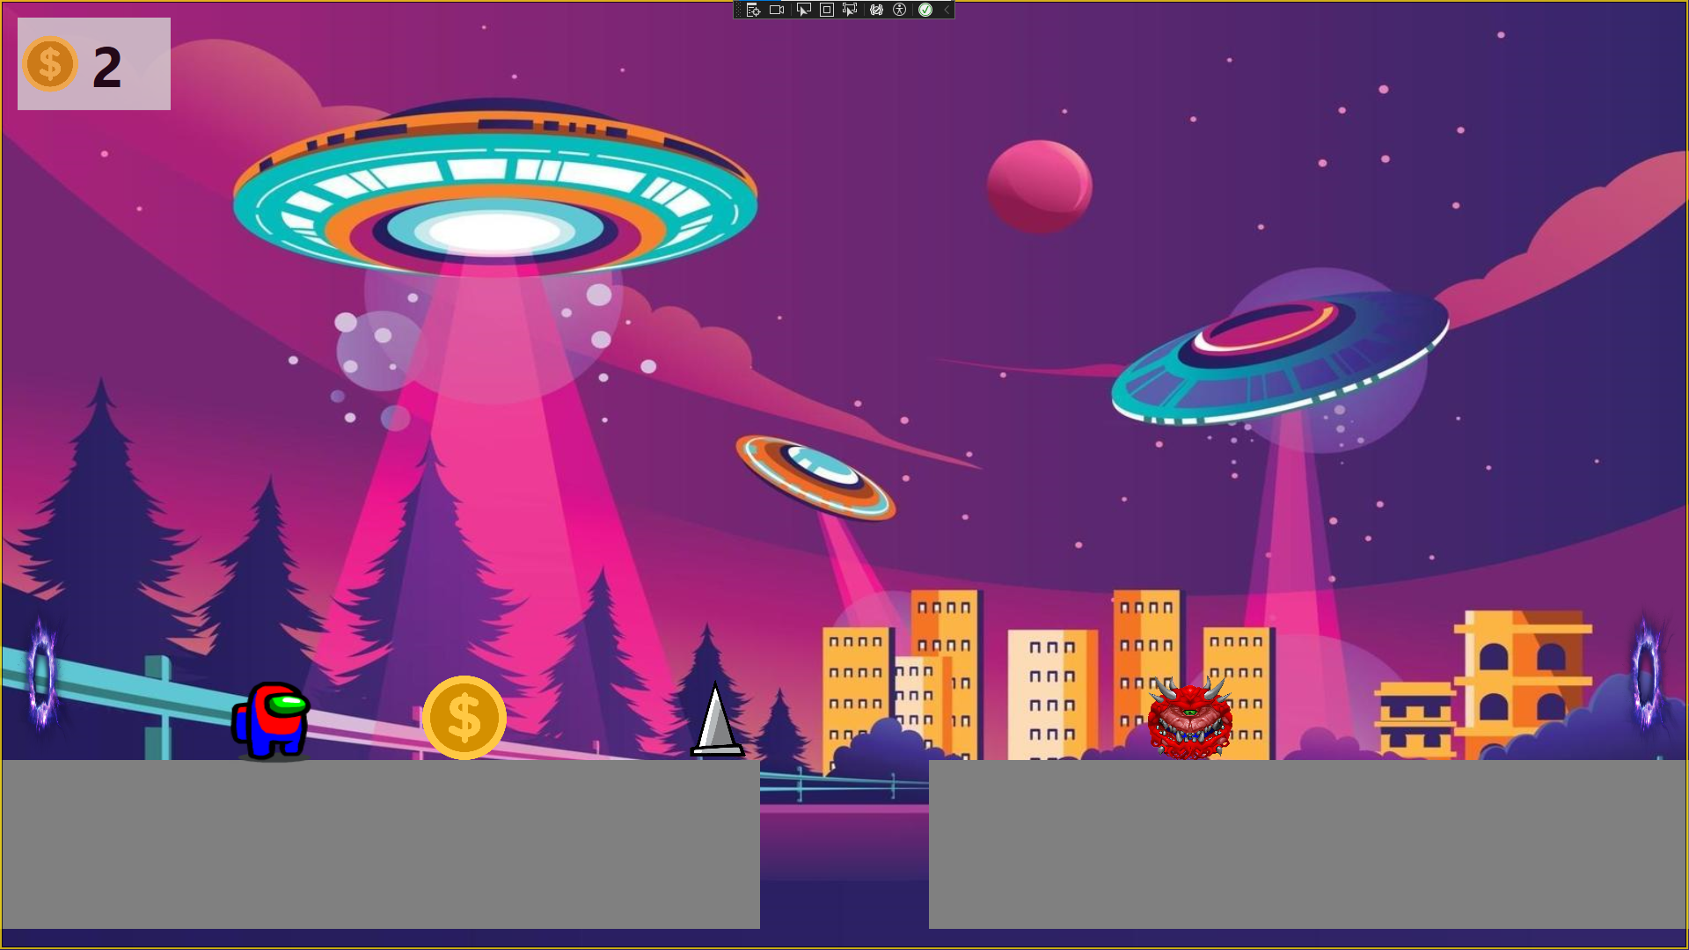
Játékmenet
Minden pálya két portállal rendelkezik, amelyeken átlépve haladsz előre.
Az űrlények minden pályán megpróbálnak megölni amíg te nem ölöd meg őket.
Akadályok: mély szakadékok, csapdák, amelyek miatt újra kell kezdened a szintet.
Érmék gyűjtése: fejlesztheted a karaktered, hogy könnyebben megbirkózz a kihívásokkal.

Slide 4
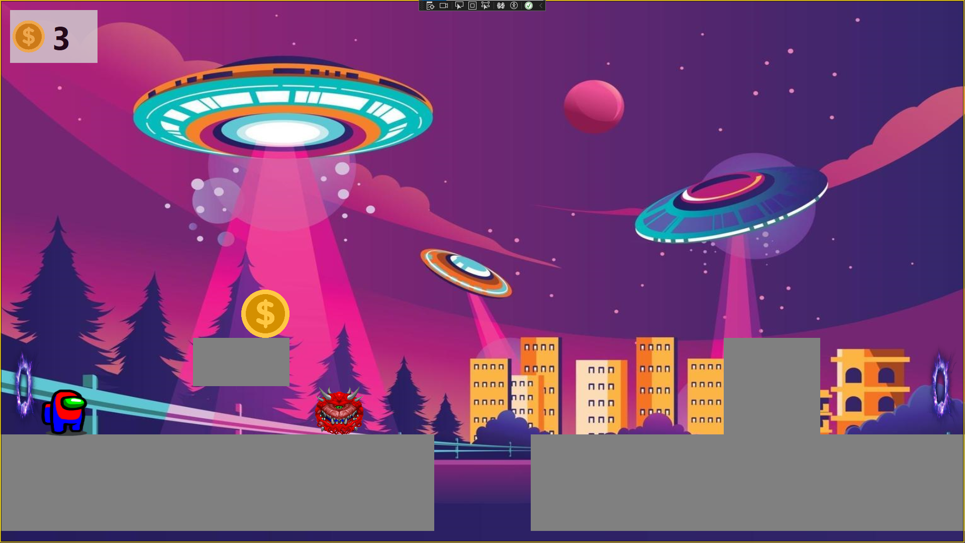
Fejlesztők
Tófalvi Zalán: Játékos design, programozása, menü, halál programozása
Szemethy Levente: Érme, halálos tüske, halálos akadály design, programozás, pálya design
Tompos Gergő: ReadMe fájl, ellenfelek, portál design programozás, támadás programozás, ppt

Slide 5
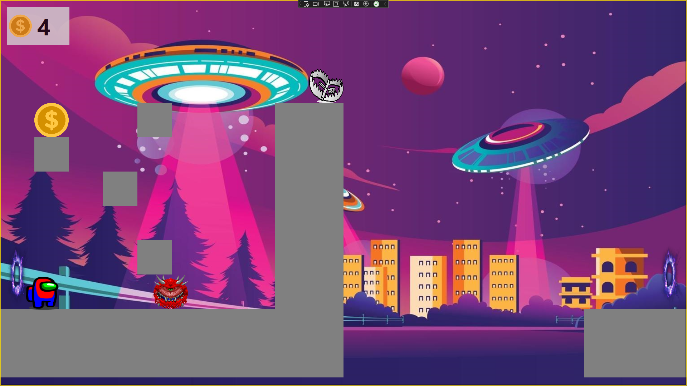
Köszönjük a figyelmet!

